Slide 1
«Металлургия черных металлов»
Лекция № 7
Тема: Прямое получение
железа
Преподаватель: Койшина Гулзада Мынгышкызы,
Доктор PhD, кафедры «Металлургия и обогащение полезных ископаемых»
gulzada.koishina@mail.ru

Slide 4
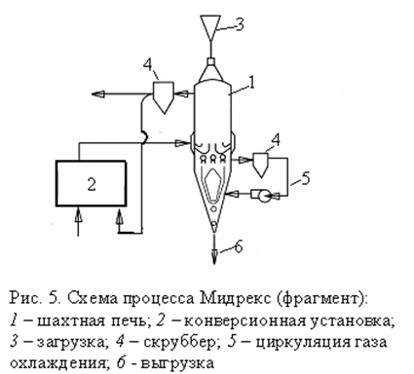
Внедоменные способы делятся на 2 основные группы: получение твердого губчатого железа и получение жидкого металла. По виду применяемого восстановителя (жидкофазные процессы – углетермические) методы получения твердого железа подразделяются на подгруппы: углетермические и с применением газообразных восстановителей. В качестве газообразного восстановителя используется восстановительный газ, полученный при конвертировании природного газа или газификации угля, а также водород. В свою очередь, каждую подгруппу методов можно разбить на виды – по типам используемых агрегатов. Углетермические: в ретортах (способ Хоганесс); во вращающихся печах (SL/RN, Круп-Айзеншвамм, Электрокемиск, Стретиджик Юди); на конвейерной машине (Дуайт-Ллойд-Мак-Вейн). С применением газообразных восстановителей: в кипящем слое (H-Iron, HIB, FIOR); в ретортах (HyL); в шахтных печах (Мидрекс, Армко, Пурофер, Виберг).
Технологическая схема металлизации по способу Мидрекс основана на углекислотной конверсии природного газа и восстановлении окускованного сырья (окатышей) в шахтной печи. Источником углекислоты для конверсии служат отходящие газы, очищенные от пыли и воды. Шахтная печь по высоте разделена на две зоны: восстановления и охлаждения. Газ подается между зонами и на входе в агрегат имеет температуру около 750 ºС, а на выходе из него около 400 ºС. Охлаждение восстановленных окатышей происходит за счет циркуляции в нижней части печного газа через контур внешнего охлаждения. Металлизованный продукт, содержащий до 95 % Fe и 1–2 % С, выгружается в герметизированный бункер, где хранится в инертной атмосфере во избежание вторичного окисления.
В процессе HyL применяется паровая конверсия природного газа. По основной схеме данного процесса (существуют разновидности процесса – HyL II, HyL III) восстановительный газ последовательно проходит через три реторты, заполненные кусковым железорудным сырьем. Перед подачей в каждую реторту газ подогревают до температуры ~ 1000 ºС, а после выхода из неё охлаждают для удаления воды и повышения восстановительной способности. Периодически (через 2–3 часа) меняют позицию реторт, добавляя в схему реторту со свежим сырьем и удаляя из цикла реторту с максимально металлизованным материалом (т. е. прошедшим три позиции). Полученное губчатое железо частично охлаждается природным газом с одновременным науглероживанием до 2 % и подвергается горячему брикетированию. Брикетированием обеспечивается повышение плотности продукта и стойкости его против вторичного окисления.

Slide 5
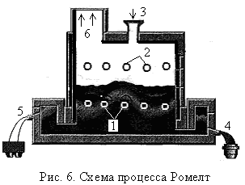
Перспективным процессом следует считать ROMELT, который реализован в опытно-промышленном варианте в Липецке. Принцип работы процесса (рис. 6) заключается в том, что в печь с расплавом через нижние фурмы (1) вдувается воздушно-кислородная смесь, барботирующая шлак. Непрерывно загружаемая сверху на поверхность шлака шихта (3) состоит из рудной части, флюсов и угля. Уголь обеспечивает восстановление окислов и является источником тепла. Дополнительный приход тепла обеспечивается дожиганием выделяющихся газов верхним рядом фурм (2) над ванной печи. Металл (4) и шлак (5) выпускаются раздельно через летки разных уровней. Отходящие газы (6) направляются на утилизацию физического и химического тепла, а затем – на газоочистку.

